Slide 1
CAP. 13
PEQUENOS GRUPOS E PLANTIO DE IGREJAS

Slide 2
INTRODUÇÃO
“A Corrente do Bem”
Desafio: Cada favor deve ser retribuído a 3 pessoas.
Resultado: Movimento multiplicador que leva as pessoas a encontrarem sentido na vida.

Slide 3
INTRODUÇÃO
“sejam fecundos, multipliquem-se e encham a terra”.
Tudo o que é vivo e saudável deveria ser multiplicado.

Slide 4
O MINISTÉRIO DE JESUS
Jesus
Discípulos
Novos Discípulos
A Grande Comissão Multiplicação Contínua
Mateus 28:19,20

Slide 5
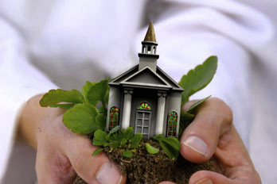
A GRANDE COMISSÃO
A Igreja Deve Ir A Muitas Nações Ou Grupos De Pessoas (Atos 1:8).
Plantando Igrejas Nativas.
Instrução.
Batismo
Discipulado.

Slide 6
A GRANDE COMISSÃO NO NT
Iniciando com a grande dispersão dos crentes em Jerusalém (At 8:1), o Novo Testamento registra várias histórias do trabalho de multiplicação de igrejas (At 9:31).
A igreja apostólica se reunia e se multiplicava nos lares (Cl 4:15; Rm 16:5; Fp 2).
Paulo em seu ministério multiplicava discípulos e igrejas por onde quer que fosse (At 14:21-23).
Multiplicação de líderes formadores de líderes (2Tm 2:2).
Essa estratégia revolucionou as cidades (At 19:10).

Slide 7
PRINCÍPIO DA MULTIPLICAÇÃO
MACIEIRA
MACIEIRAS NOVAS
PEQUENO GRUPO
NOVOS PEQUENOS GRUPOS
IGREJA
NOVAS IGREJAS
LÍDER
NOVOS LÍDERES
EVANGELISTA
NOVOS EVANGELISTAS

Slide 8
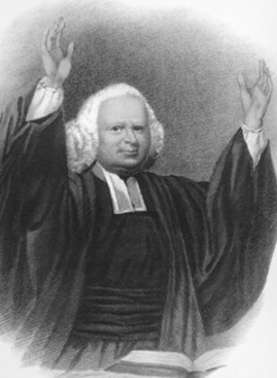
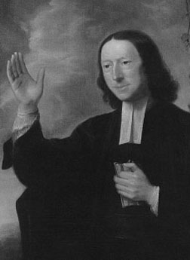
PRINCÍPIO DA MULTIPLICAÇÃO
SÉCULO XIX
REAVIVAMENTO
GEORGE WHITEFIELD
Intelectual e espiritualmente capacitado.
O “príncipe dos pregadores”.
Não se preocupou em fazer discípulos e líderes de grupos.
Pouco impacto no crescimento da igreja.
JOHN WESLEY
Intelectual e espiritualmente capacitado.
Conversão de milhares de novos crentes.
Desenvolveu um sistema multiplicador
para atender e capacitar os novos líderes.
Esses, por sua vez se multiplicavam em novos discípulos e novas igrejas.

Slide 9
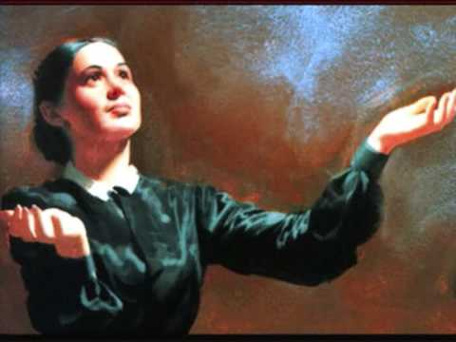
PRINCÍPIO DA MULTIPLICAÇÃO
Ellen G. de White entendia claramente que a IASD deveria ser um movimento multiplicador:
“Tenho sido instruída no sentido de que não devemos ter grande ansiedade por agrupar demasiados interesses na mesma localidade, mas procurar pontos em outros distritos mais isolados, e trabalhar em novos lugares. Assim, podem ser alcançadas e convertidas pessoas que não conhecem coisa alguma das preciosas e decisivas verdades para este tempo.

Slide 10
último convite deve ser considerado tão importante em novos lugares neste país, como nas terras distantes. Este aviso foi dado com referência a algumas localidades que não receberam a mensagem. As sementes da verdade precisam ser semeadas em centros que não foram trabalhados. ... Desenvolve um espírito missionário a obra em novas localidades. O egoísmo de manter grandes grupos reunidos não é o plano do Senhor. Entrai em cada novo lugar que seja possível, e começai a obra de instruir nas vizinhanças os que ainda não ouviram a verdade.”
Evangelismo, p. 47.

Slide 11
PRINCÍPIO DA MULTIPLICAÇÃO
Ellen G. de White também se preocupou em multiplicar dirigentes plantadores de igrejas:
“Ao estabelecerem-se igrejas, deve-se-lhes apresentar o fato de que é mesmo dentre elas que hão de sair os homens que devem levar a verdade a outros, e levantar novas igrejas; pelo que todos devem trabalhar, cultivar o máximo possível os talentos que Deus lhes deu, e exercitar a mente para se empenhar no serviço de seu Senhor.”
Serviço Cristão, p. 61

Slide 12
PRINCÍPIO DA MULTIPLICAÇÃO
Alguns líderes desejam um crescimento saudável em suas igrejas, mas não levam em conta a multiplicação de líderes, dos pequenos grupos e de igrejas. Sugas objeções são:
A mentalidade do “quanto maior, melhor”.
Muitos pensam que a ideia de uma igreja grande é mais atraente que multiplicar comunidades.
Creem que devem ajudar as igrejas pequenas a se transformarem em igrejas grandes.
Porém, as estatísticas assinalam que as igrejas novas e menores são mais eficazes para a evangelização do que as igrejas antigas e grandes.

Slide 13
PRINCÍPIO DA MULTIPLICAÇÃO
A mentalidade da dependência pastoral.
Busca-se limitar ao máximo o número de igrejas em determinada área.
Há resistência em abrir uma nova igreja, por que “o ideal” é que um pastor seja de dedicação exclusiva na menor quantidade possível de igrejas, de preferência apenas em uma.
Conforme Ellen G. de White, a dependência pastoral é uma evidência de que essas igrejas não foram discipuladas e de que necessitam de conversão. (Evangelismo, p. 381)

Slide 14
PRINCÍPIO DA MULTIPLICAÇÃO
A mentalidade da revitalização dos que estão agonizando.
Esta é a suposição idealistas de alguns líderes que defendem a ideia de que a denominação deveria se concentrar no resgate das igrejas que estão morrendo, antes de tentar abrir novas igrejas. Por que abrir uma nova igreja quando há muitas que estão vazias?

Slide 15
Porém, salvar igrejas que estão morrendo é muito mais difícil e custoso do que abrir uma nova igreja.
Uma estratégia ideal deveria ser unir esforços para a revitalização das igrejas decadentes e, ao mesmo tempo, plantar novas igrejas.
Plantar igrejas é um fato catalisador para a renovação das igrejas existentes.

Slide 16
PRINCÍPIO DA MULTIPLICAÇÃO
O mito do “já alcançado”
Esta mentalidade desestimula o movimento de plantar novas igrejas em alguns campos que possuem, pelo menos, uma congregação em cada cidade.
Estatisticamente, orgulham-se de que seu território já está evangelizado.
Porém, o fato é que milhões de pessoas de diferentes grupos sociais e culturais estão espalhados por sua geografia sem que nenhum esforço sério seja feito para alcançá-los. (Evangelismo, p. 376)

Slide 17
PRINCÍPIO DA MULTIPLICAÇÃO
Ainda que algumas pessoas se oponham à ideia de multiplicar Grupos e plantar igrejas, necessitamos fazê-lo porque é bíblico e amplamente apoiado pelo Espírito de Profecia.
Embora haja alguma resistência da parte de alguns, as regiões da Igreja Adventista do Sétimo Dia que priorizam a multiplicação de igrejas experimentaram um vigoroso crescimento que fala por si mesmo.

Slide 18
PRINCÍPIO DA MULTIPLICAÇÃO
Sugestão de estratégia para a multiplicação de igrejas.
Que área você está tentando alcançar? A resposta consiste de selecionar a melhor localização disponível a fim de plantar uma nova igreja.
Que pessoas você deseja alcançar? A resposta envolve descobrir o perfil do público a ser alcançado.
Quem fará parte do projeto? A resposta deve considerar a seleção e o treinamento de uma equipe de pioneiros evangelistas.

Slide 19
PRINCÍPIO DA MULTIPLICAÇÃO
Escolha da área.
A população é suficientemente grande para dar suporte a uma igreja?
A área em consideração está crescendo? Em que direção a cidade está indo?
Como a população está distribuída agora e qual será a projeção dentro de vinte anos?
Há terrenos disponíveis, com boa localização e preços razoáveis?
Para atender a uma necessidade imediata, há auditórios, salões, escolas e outras instalações?

Slide 20
PRINCÍPIO DA MULTIPLICAÇÃO
Escolha da área.
Existe um núcleo de crentes, especialmente maduros, vivendo nessa área?
Eles estão desejosos de iniciar uma nova igreja e já têm pessoas interessadas?
Ao investigar a área, foi notado se há uma igreja-mãe distante três a cinco quilômetros, disposta a apoiar o projeto com orações e recursos?

Slide 21
PRINCÍPIO DA MULTIPLICAÇÃO
Estudo demográfico.
Descubra a composição socioeconômica da comunidade, notando onde vive cada grupo. Qual é a idade média da população e seus estado civil? Há mais solteiros, mais casados ou mais aposentados (passivos)?
Observe a tendência migratória da comunidade. Que pessoas estão deixando o local e quais estão se mudando para ele?

Slide 22
PRINCÍPIO DA MULTIPLICAÇÃO
Estudio demográfico.
Conhecer as igrejas que estão área. Quais denominações estão presentes? Qual é a média da frequência e a composição social desses grupos religiosos?
Que tipos de problemas as pessoas nessa região enfrentam?
Quais são as necessidades das pessoas?

Slide 23
PRINCÍPIO DA MULTIPLICAÇÃO
Desenvolvimento de um núcleo.
Uma possível fonte de concorrência que se transformará em núcleo da nova igreja é a igreja-mãe.
O pastor deve fazer um chamado às famílias voluntárias que vivem na área, selecionando (ou não) a fim de que se unam ao pequeno grupo ali.
Deve-se ter o cuidado de não prejudicar a igreja-mãe, tirando mais de 15% do pessoal do total de membros da igreja que não deve ter menos de cem membros.
É importante ter no núcleo várias pessoas da mesma classe, ou grupo que a igreja deseja alcançar, assim como interessados e ex-adventistas.

Slide 24
PRINCÍPIO DA MULTIPLICAÇÃO
Desenvolvimento de um núcleo.
O semeador deve trabalhar diligentemente para estabelecer um sentido de comunidade entre os membros desse Grupo, considerando um microcosmos da nova igreja.
As igrejas que planejam crescer necessitam enfatizar tanto as reuniões de evangelismo como os pequenos grupos. As igrejas sem pequenos grupos não são saudáveis, porque terão dificuldades para assimilar os novos membros e também para capacitar os novos dirigentes.

Slide 25
PRINCÍPIO DA MULTIPLICAÇÃO
Cultivar o campo.
A missão de Cristo pode ser resumida em fazer amigos, realizar atos de compaixão e compartilhar as boas novas.
Uma apresentação holística da mensagem de Cristo necessita de planejamento, programas ou ministérios que se conectem com as pessoas na comunidade e que atendam à suas necessidades físicas, emocionais, sociais e espirituais.
Demonstrar o caráter de Deus buscando formas de ajudar as pessoas carentes e doentes na cidade, mediante projetos de ajuda solidária.
Vários métodos podem ser usados aqui, incluindo outras abordagens mais tradicionais, tais como os estudos bíblicos ou o uso da literatura.

Slide 26
PRINCÍPIO DA MULTIPLICAÇÃO
Fazer evangelismo.
Incluir uma estratégia individual de evangelismo. As pessoas do pequeno grupo (núcleo) necessitam assumir uma responsabilidade pessoal, com o propósito de alcançar aos perdidos da comunidade.
Elaborar uma estratégia corporativa de evangelismo durante o primeiro ano. O método tradicional da Igreja Adventista do Sétimo Dia de colheita é o evangelismo público.

Slide 27
PRINCÍPIO DA MULTIPLICAÇÃO
Escolher um edifício.
O erro comum praticado por aquele que estão à frente dos projetos da Missão Global ou da implementação de novas igrejas é tentar construir a igreja antes do esforço dedicado à conquista de almas e à edificação da igreja, numérica e espiritualmente.
“Quando se desperta um interesse em qualquer vila ou cidade, esse interesse deve ser atendido. O lugar deve ser cabalmente trabalhado, até que se erga humilde casa de culto como sinal, um monumento do sábado de Deus, uma luz em meio da treva moral.” Evangelismo, p. 375

Slide 28
PRINCÍPIO DA MULTIPLICAÇÃO
Escolher um edifício.
“Ao iniciarmos a obra em um campo, e reunirmos um grupo, consagramos os membros a Deus e então atraímo-los a unirem-se conosco em construir humilde casa de culto. Depois, quando a igreja está terminada e é consagrada ao Senhor, passamos adiante a outros campos”. Evangelismo, p. 381.

Slide 29
CONCLUSÃO
1
2
3
A igreja necessita ser revitalizada mediante o estabelecimento de um sistema de multiplicação de discípulos, líderes, ministérios, pequenos grupos e igrejas.
Ao invés de buscar um crescimento por adição, temos de crescer de forma exponencial.
O estabelecimento de um sistema multiplicador inicia com o processo educacional de instruir os fiéis e os pastores.

Slide 30
CONCLUSÃO
4
5
6
Que resulte na salvação de “grande multidão que ninguém podia enumerar, de todas as nações, tribos, povos e línguas, em pé diante do trono e diante do Cordeiro, vestidos de vestiduras brancas” (Ap 7:9).
O plano de Deus para Sua igreja é ativar a “corrente do bem”.
Para que isso ocorra há necessidade de que igrejas plantem igrejas que, por sua vez, plantem novas igrejas.

Slide 31
PERGUNTAS PARA MEDITAÇÃO
Que papel o princípio da multiplicação exerceu no decorrer da história da igreja cristã?
O que as experiências de Whitefield e Wesley têm para nos ensinar a respeito da importância de investir no discipulado por meio dos Pequenos Grupos?

Slide 32
PERGUNTAS PARA MEDITAÇÃO
Qual é a recomendação de Ellen White quanto à necessidade de plantar novas congregações?
Quais são algumas das objeções apresentadas para não investir na multiplicação de líderes, pequenos grupos e igrejas?

Slide 33
PERGUNTAS PARA MEDITAÇÃO
Fale a respeito das estratégias sugeridas para a multiplicação de igreja e qual é o papel dos pequenos grupos no processo.

